Slide 1
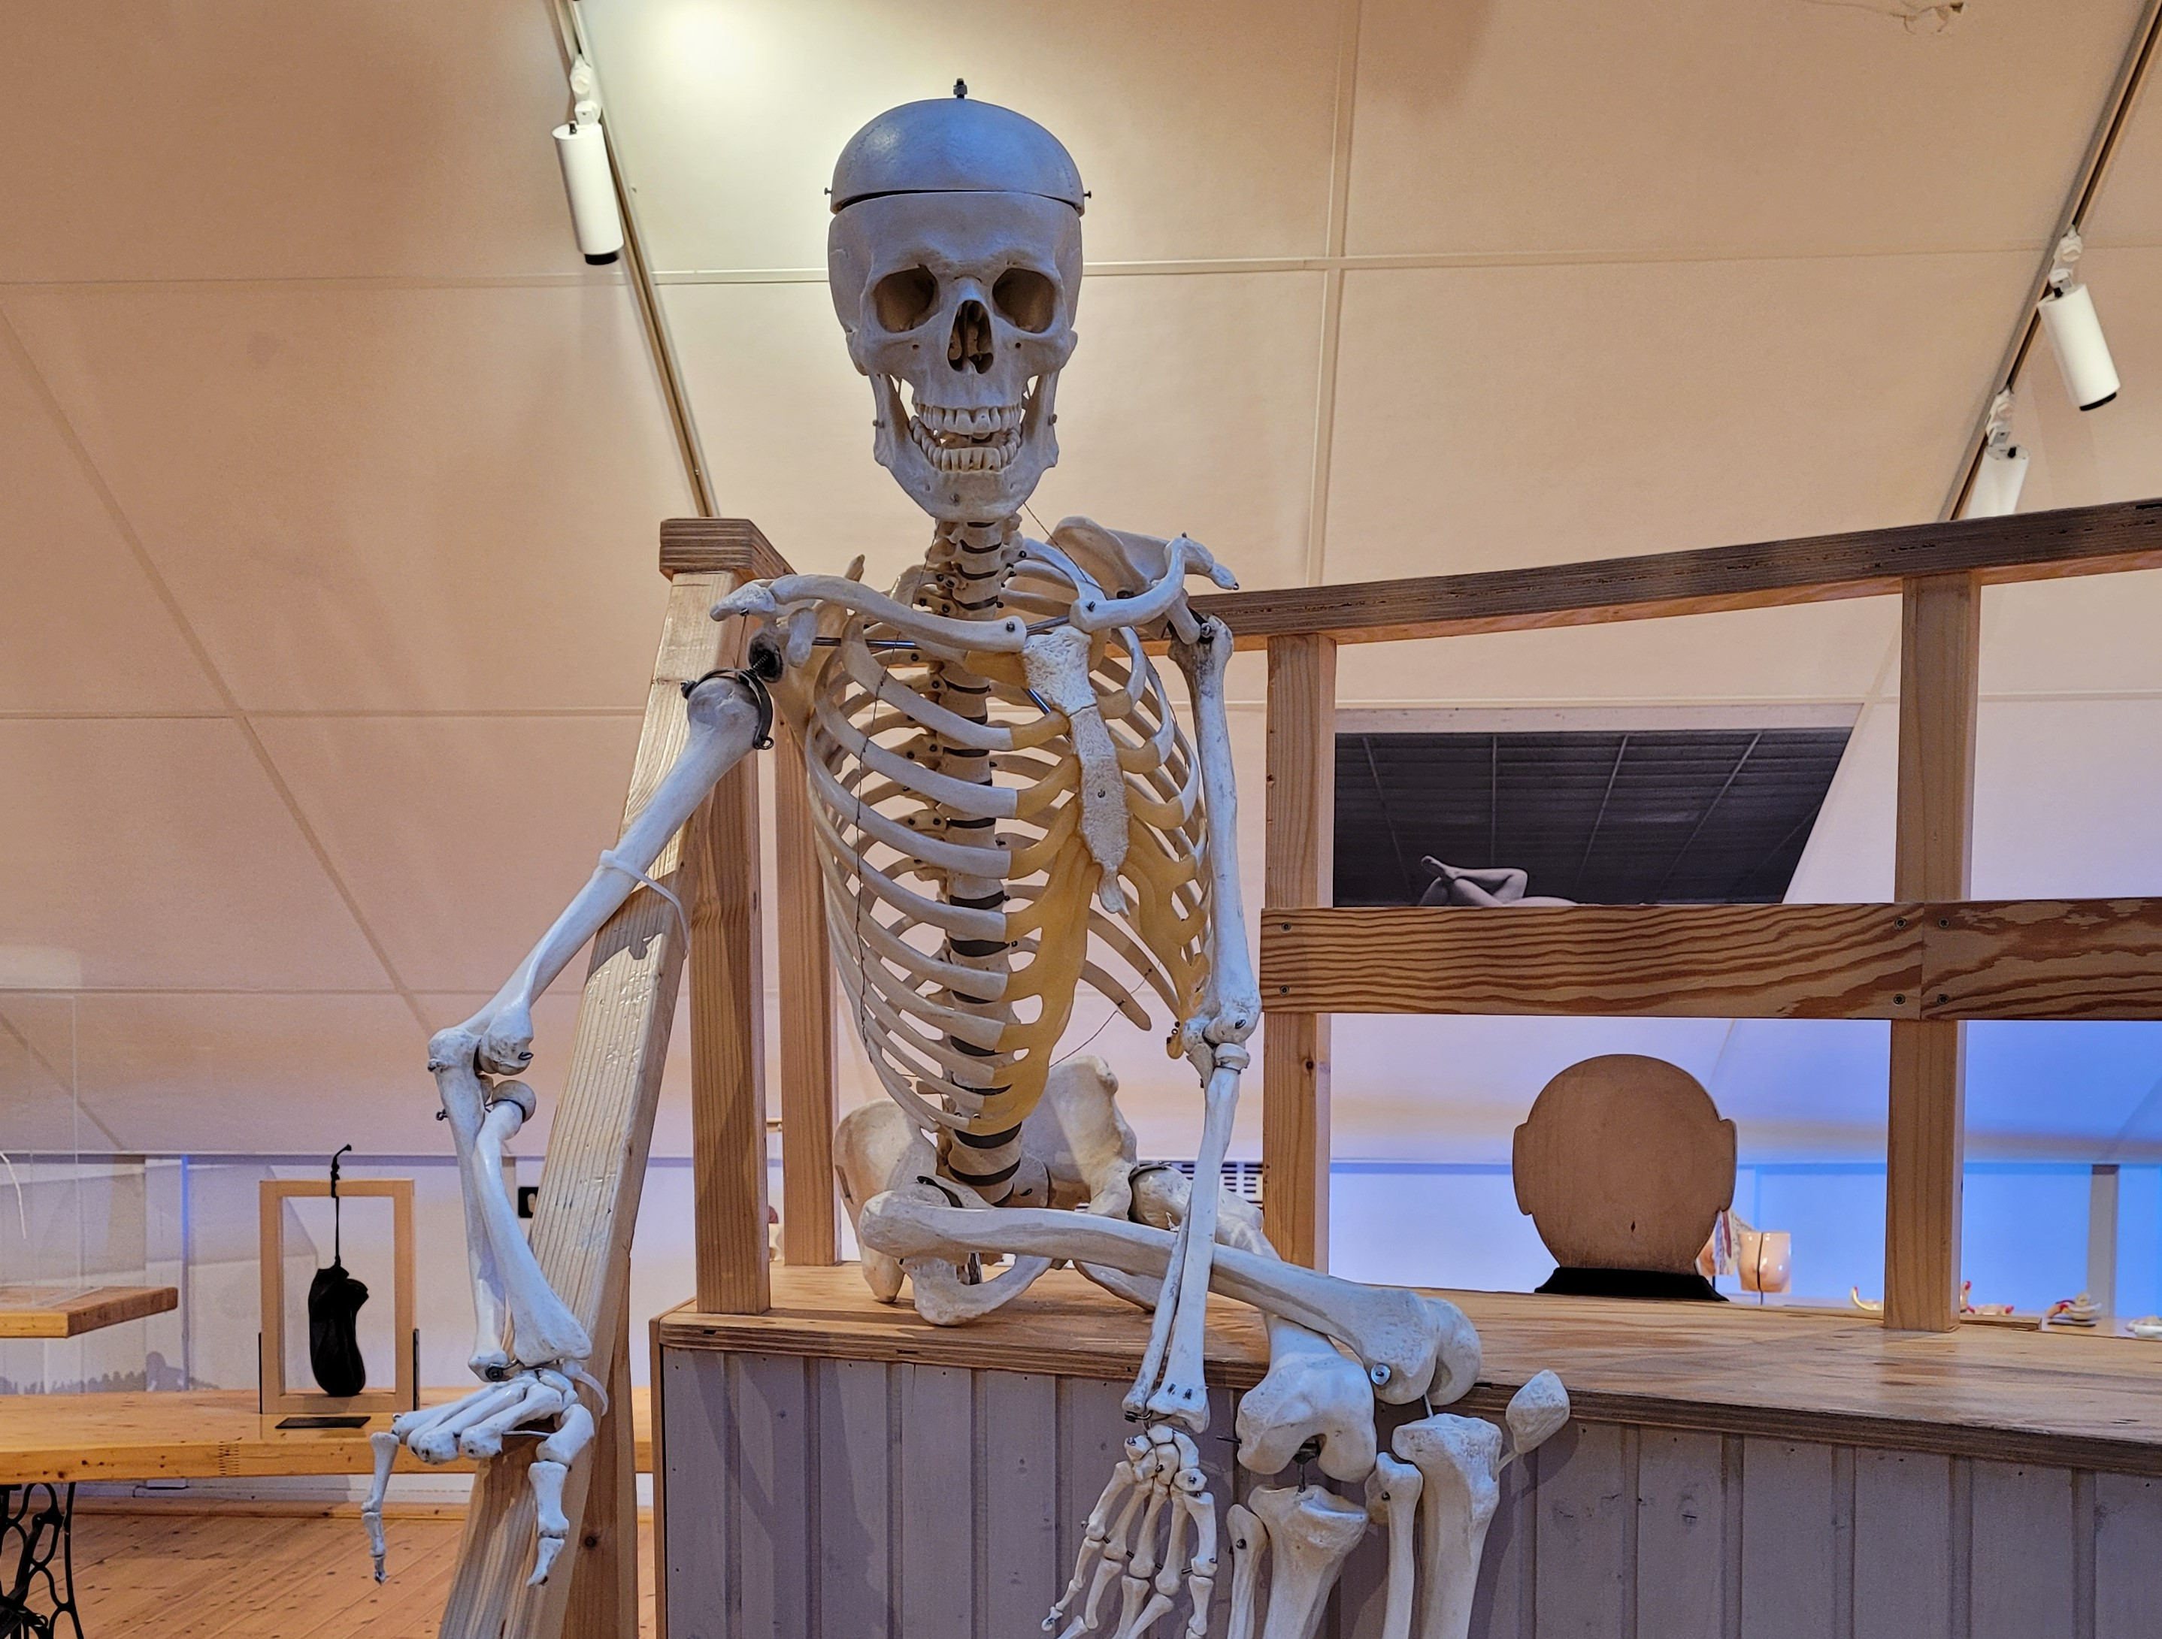
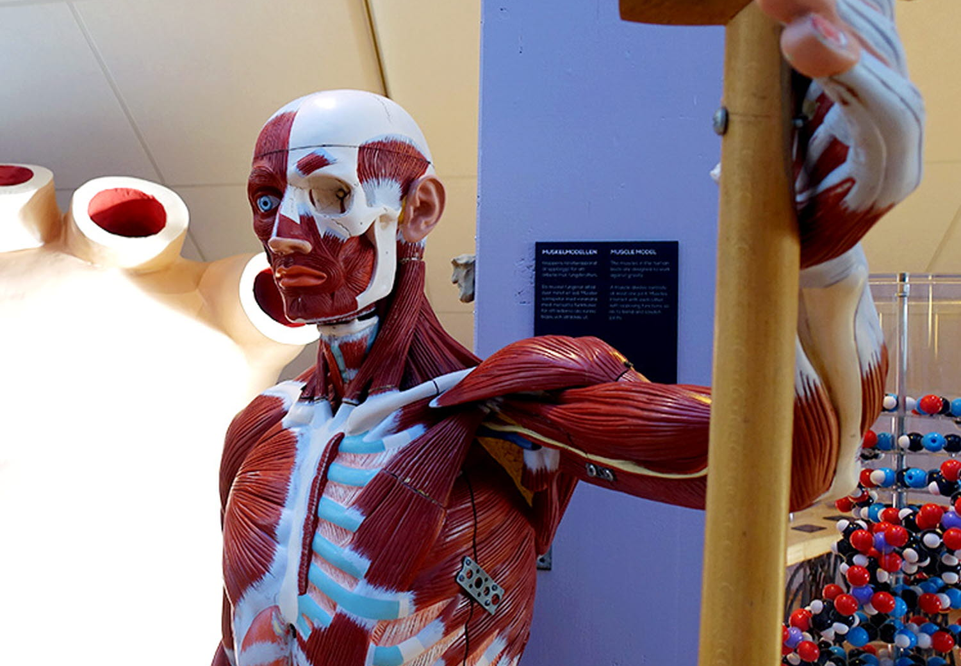
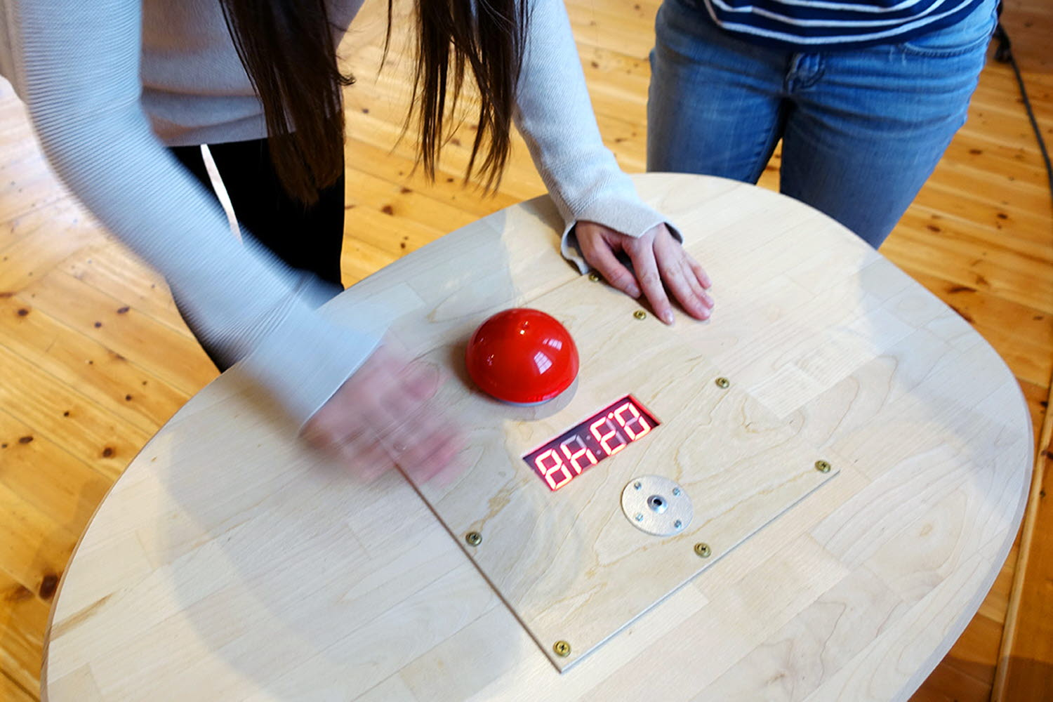
Träna som en astronaut F-3
Träna som en astronaut F-3
Hitta skelettet.
Känn på skelettet i din kropp.
Vad tror du att skelettet har för uppgift i kroppen?
Hitta Muskelmodellen Känn på musklerna i din kropp när de rör på sig.
Vad tror du att musklerna har för uppgift i din kropp?
Träna som en astronaut F-3
Träna som en astronaut F-3
Hitta Målvakten Släck knapparna så snabbt som möjligt. Hur många kulor blev det?
Är det lättare eller svårare om du står nära väggen?
Hitta Reaktionstestet
Sätt händerna på bordet. Tryck på den röda knappen när den röda lampan lyser.
Vilken hand är snabbast? Höger eller vänster?

Slide 2
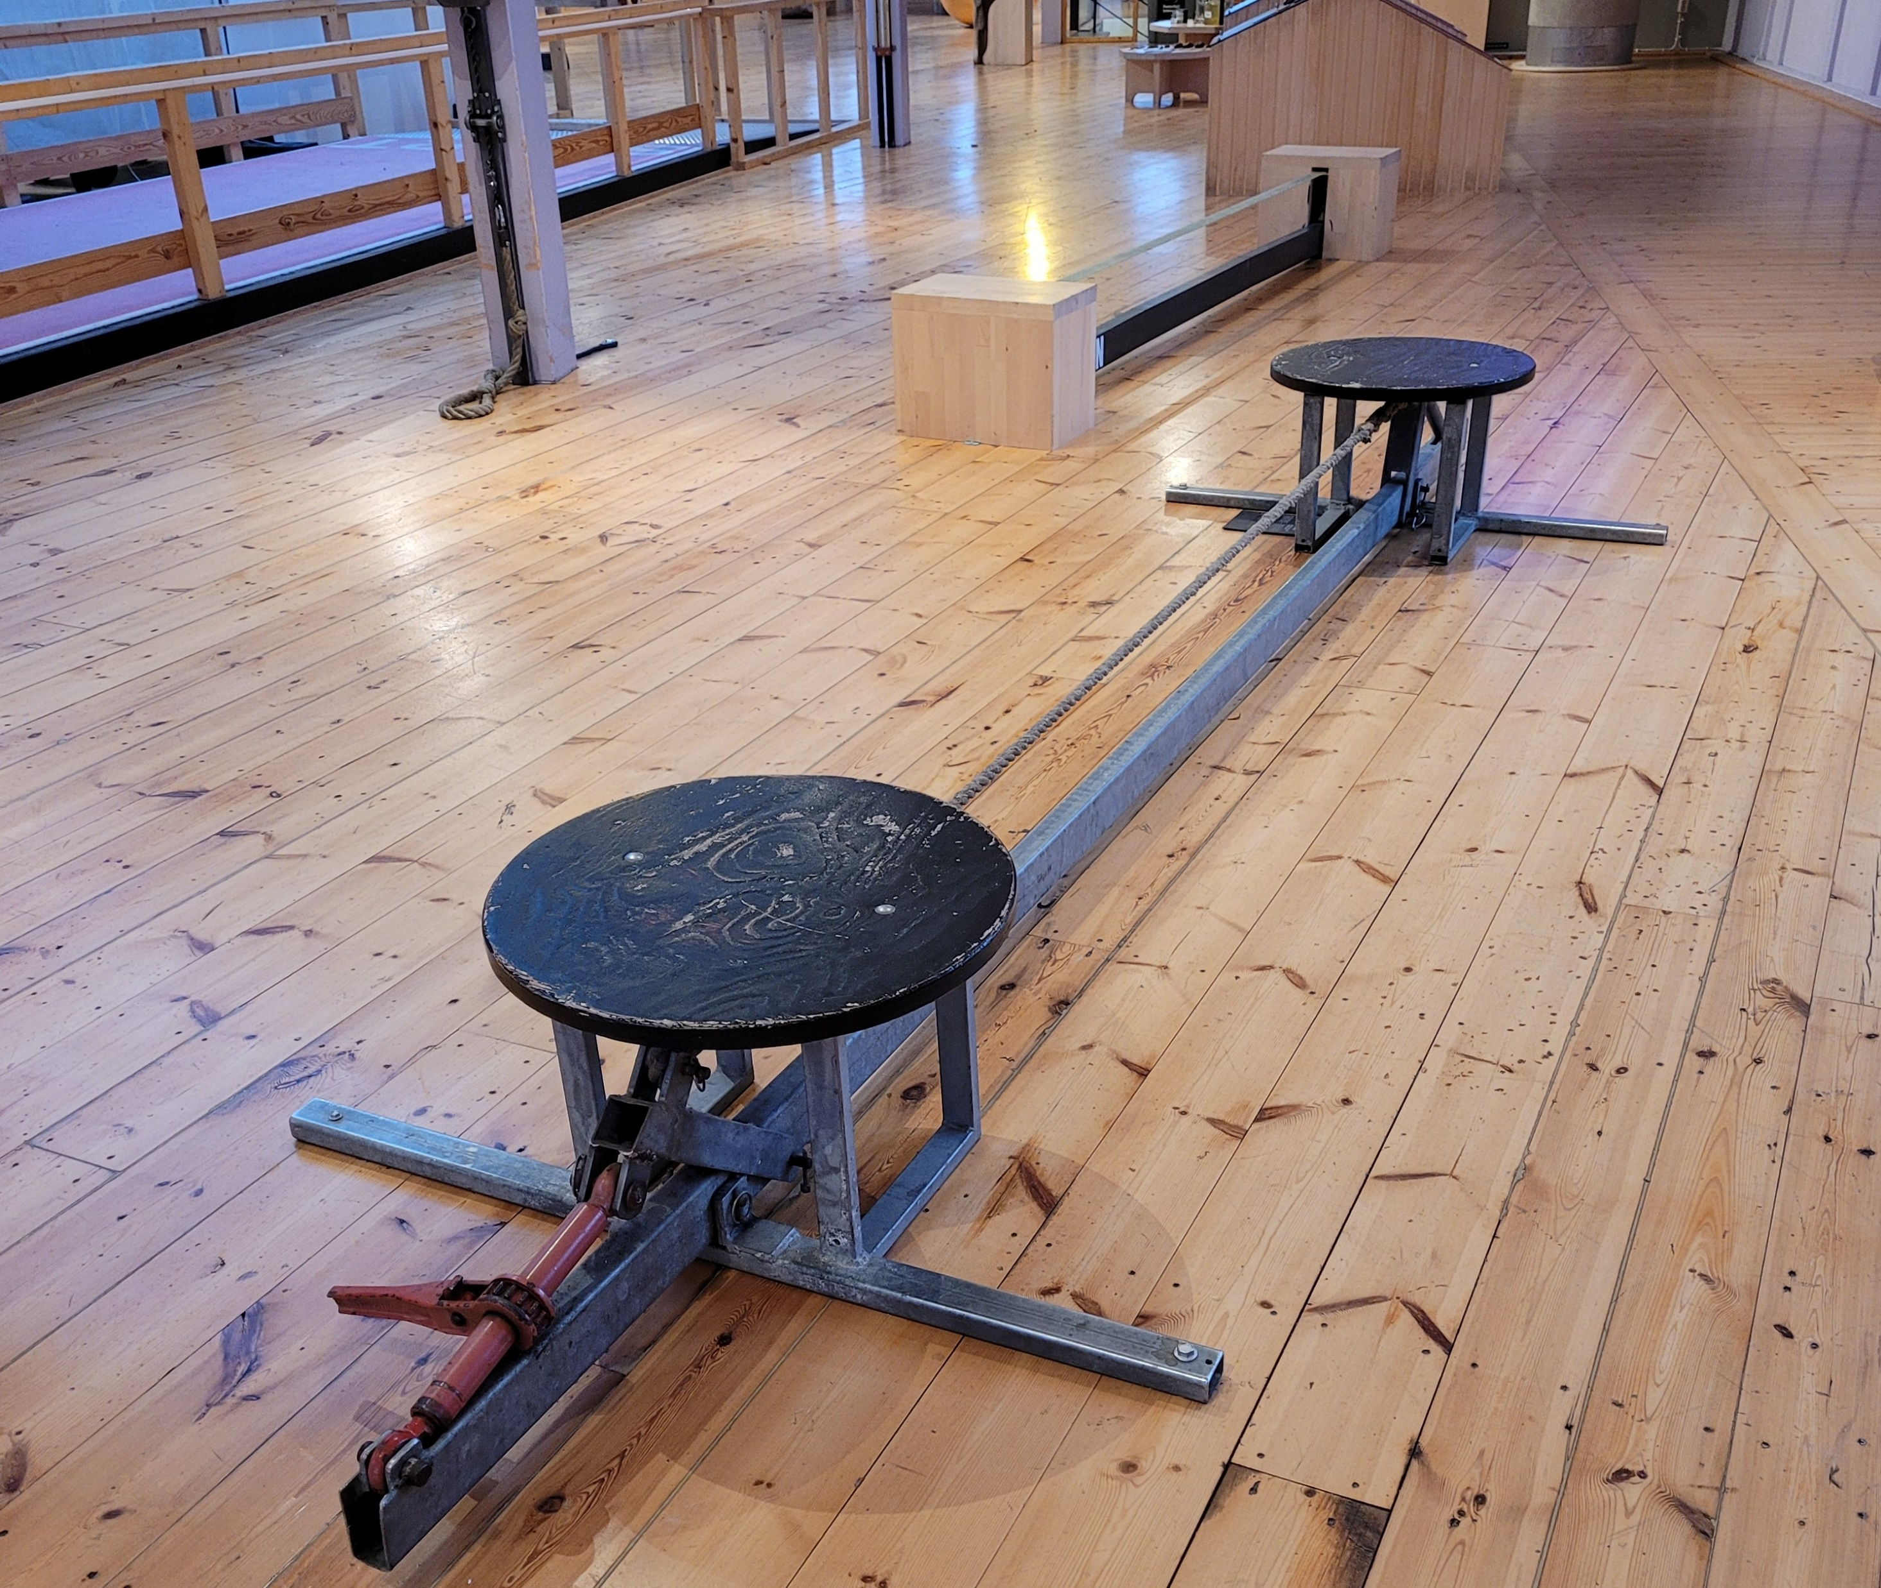
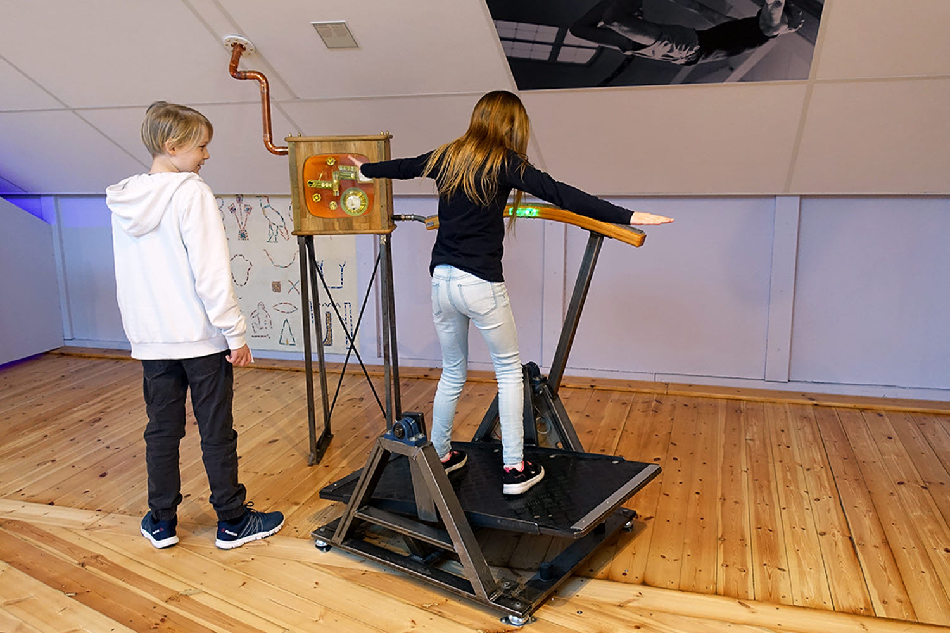
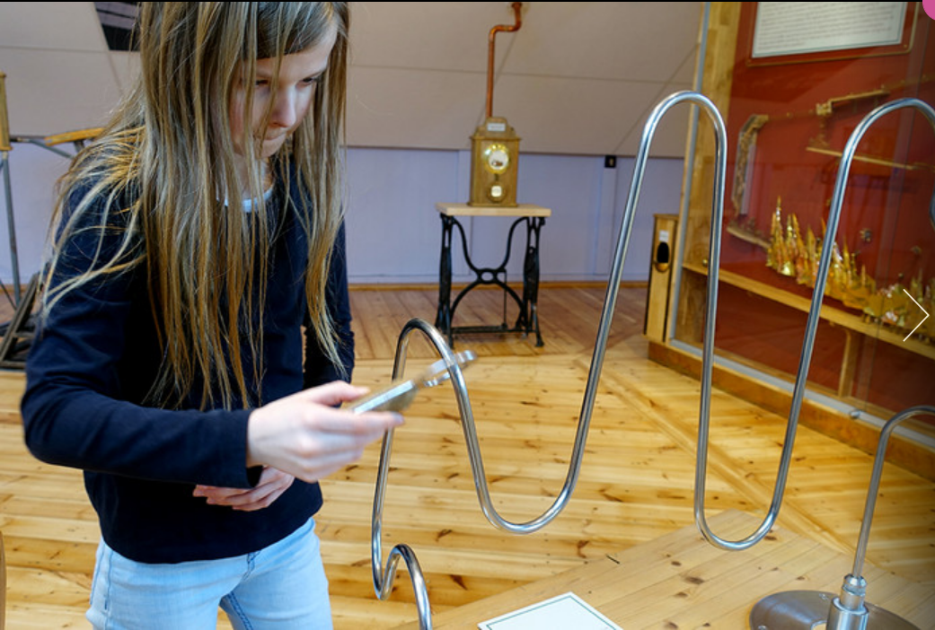
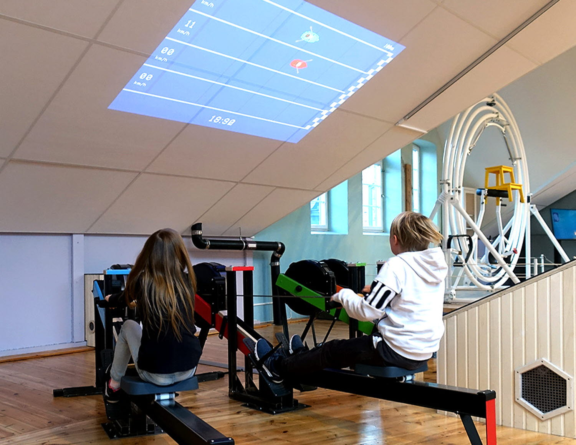
Träna som en astronaut 1-3
Träna som en astronaut 1-3
Hitta Gå på lina
Prova att gå på linan.
Hur känns det i kroppen när du balanserar?
Hitta och stå på Balansvågen
När den lyser grönt är du i balans. Hur många kulor blev det?
Hur ska du stå för att lättast vara i balans?
Träna som en astronaut 1-3
Träna som en astronaut 1-3
Hitta Darrhäntstestet
Flytta öglan från ena sidan till den andra utan att nudda slingan. Hur många kulor blev det?
Vilken hand är stadigast? Höger eller vänster?
Hitta Roddmaskinerna
Prova att ro ett lopp. Hur kändes det?
Vilka delar av kroppen använder du när du ror?

Slide 3
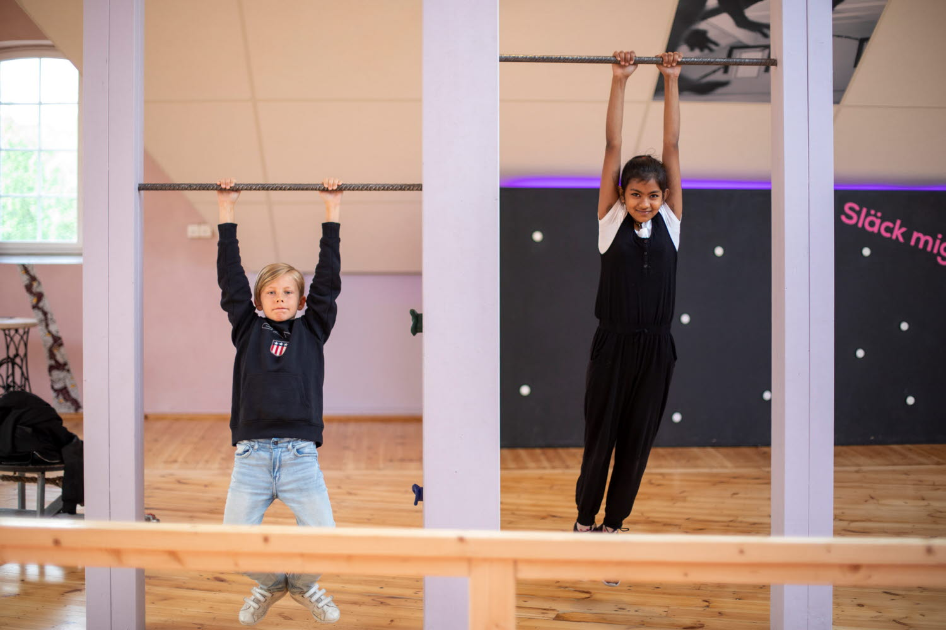
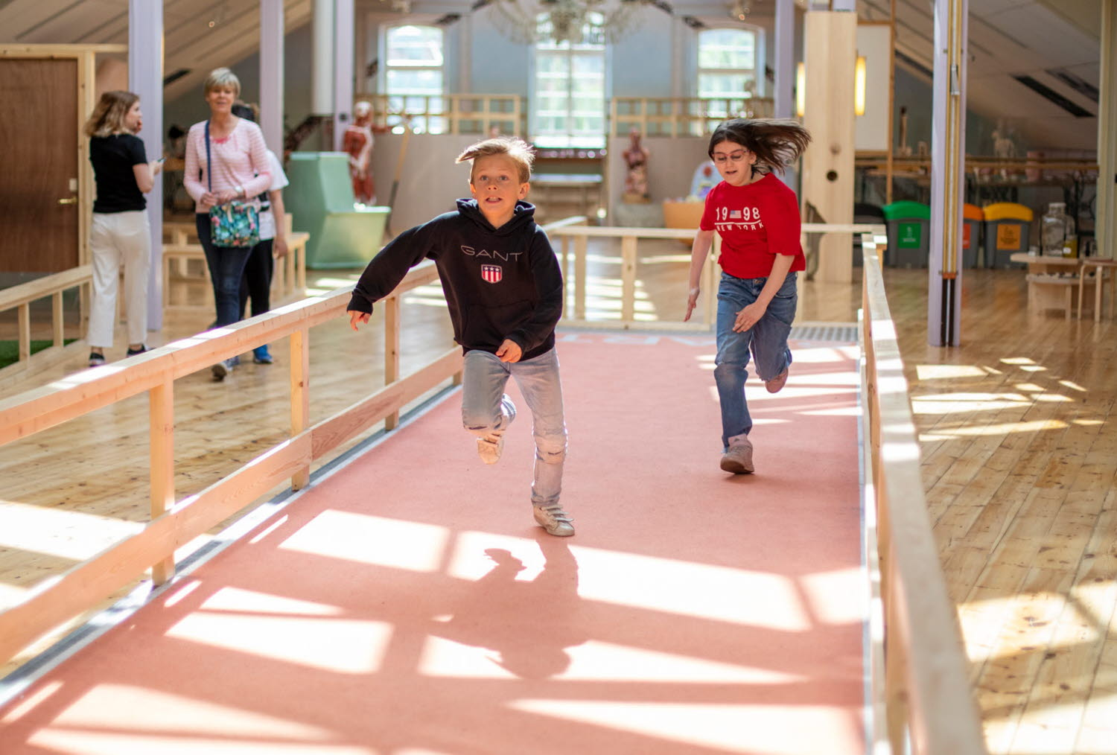
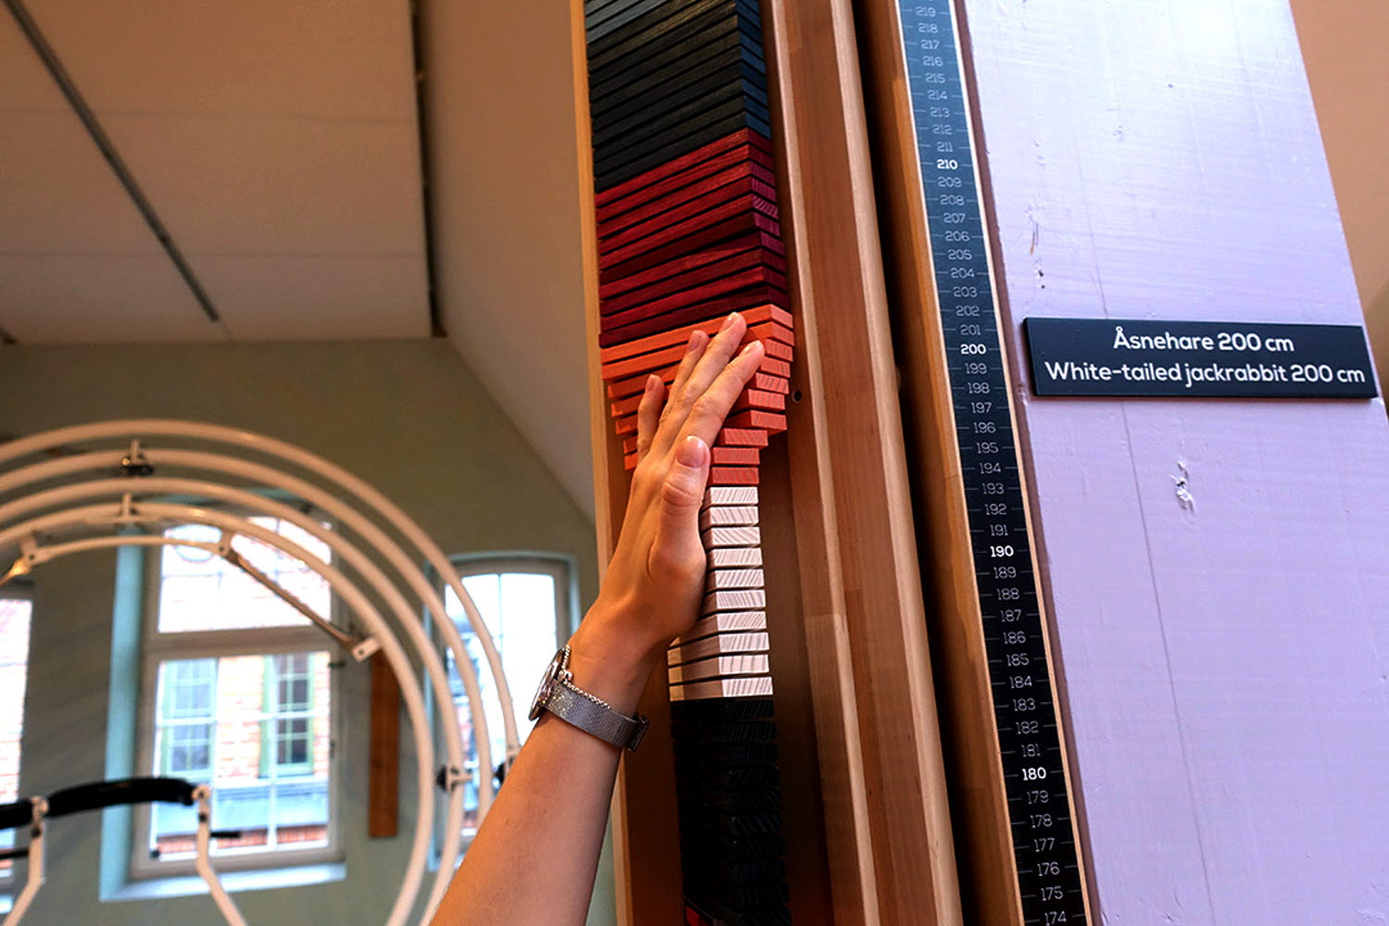
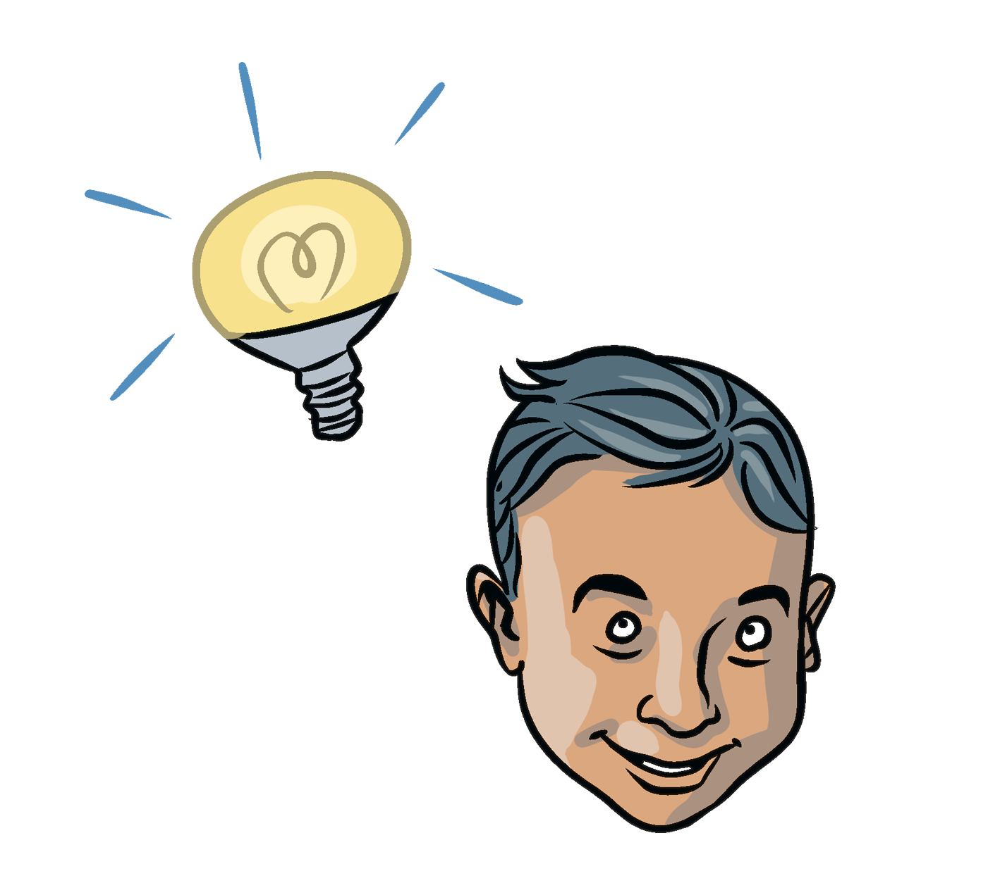
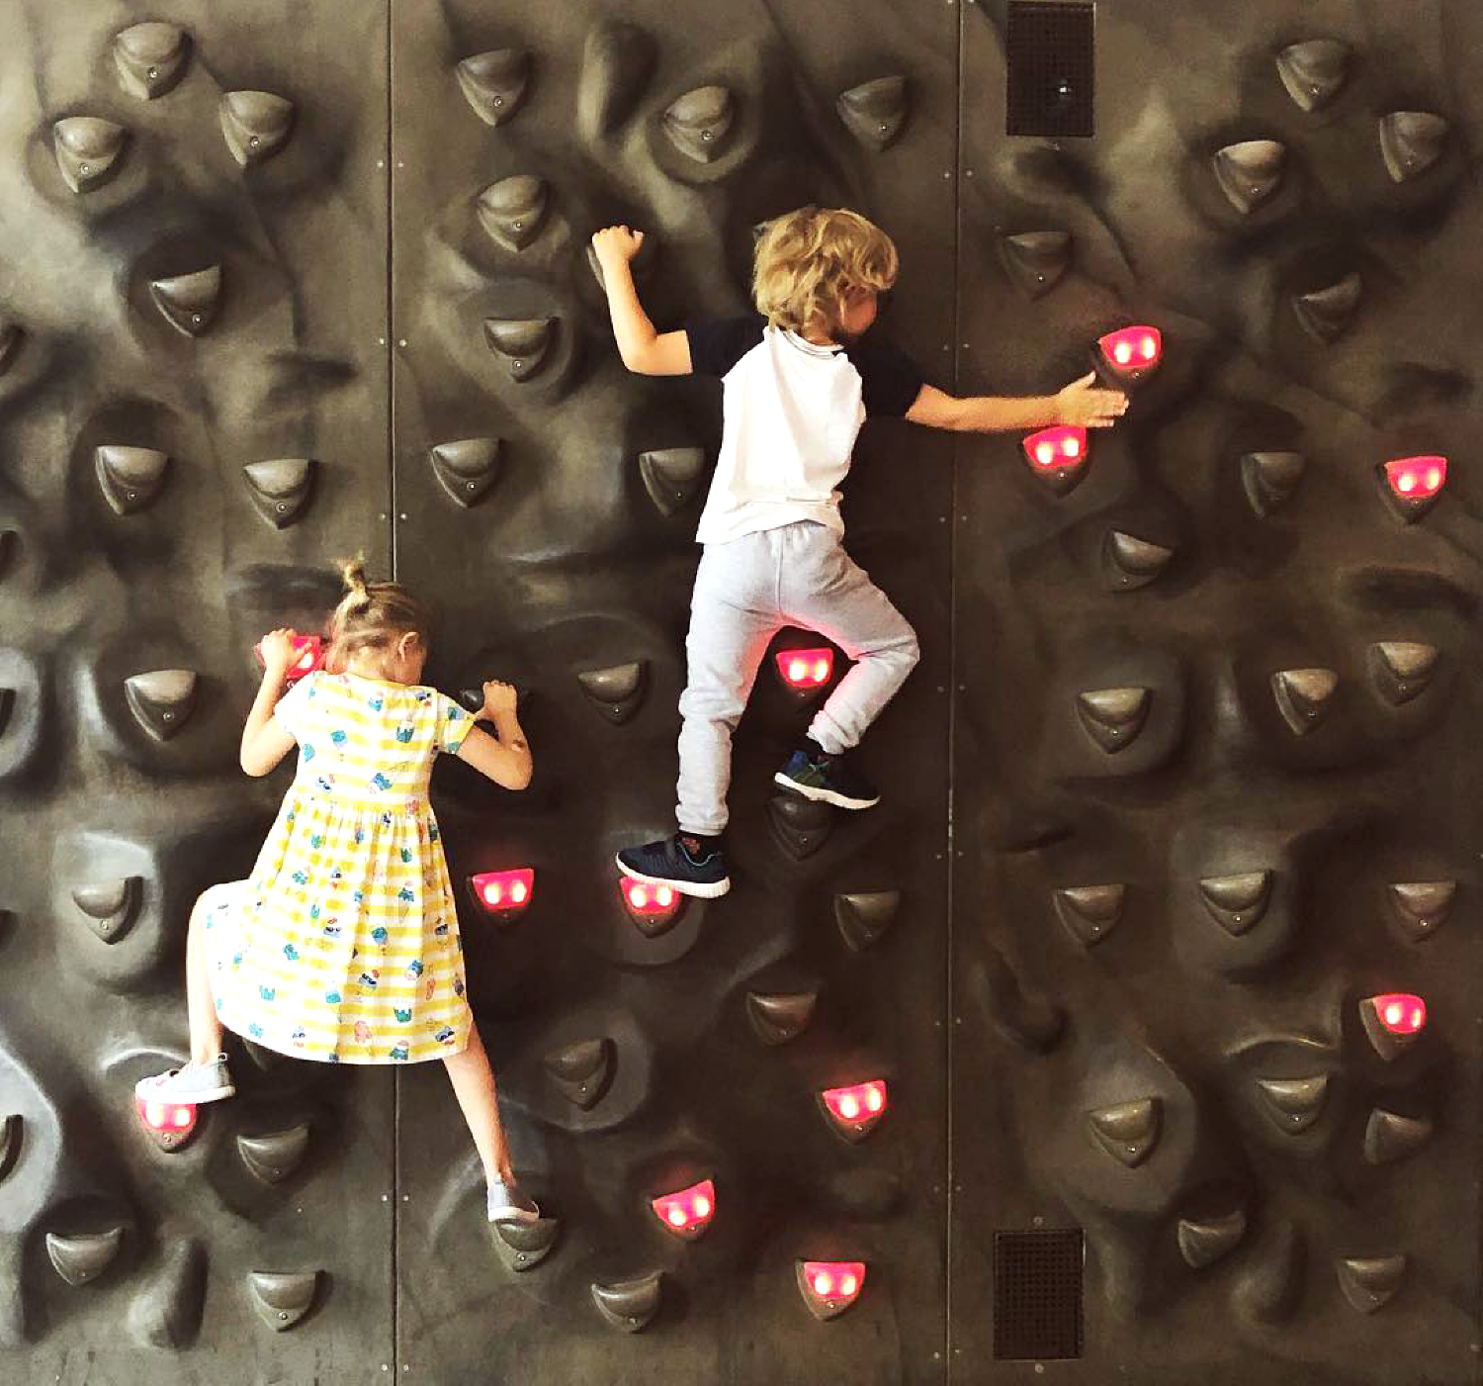
Träna som en astronaut F-3
Träna som en astronaut F-3
Hitta löparbanan
Gå löparbanan med både händerna och fötterna i marken.
Hur kändes det att ta sig fram så?
Hitta Inget att hänga upp sig på OCH Höjdhoppet
Häng i stången i 15 sekunder
Hoppa så högt du kan 3 gånger vid höjdhoppet.
Upprepa 3 gånger
Träna som en astronaut F-3
Träna som en astronaut F-3
Hitta Digiwall
Klättra på väggen från ena sidan till den andra.
Klättra lite uppåt och klättra ner igen
Vad behöver du tänka på när du klättrar?
Hitta och testa ett eget experiment som utforskar eller utmanar din kropp.
Hur såg experimentet ut? Vad gjorde du? På vilket sätt är detta bra träning för en astronaut?

